Slide 1

实验四 NAT&PAT的配置

Slide 2

NAT (Network Address Translation)
NAT（Network Address Translation）网络地址翻译是指将一个内网私有IP地址转换成外网（公网）IP地址；
NAT可将多个内部网络地址翻译（映射）成几个外网（公网）IP地址；
NAT可将内部网络中的私有IP“伪造”成公网IP访问互联网，为网络带来了相对的安全。

Slide 3
静态NAT
静态NAT实现私有IP地址和公网IP地址之间一对一转换。
静态NAT主要用于内部网络，私有IP与公网IP是一对一关系，是固定的，不作改变。
若内网有服务器，并需要同时为内网和外网提供服务，通常采取这种方法。

Slide 4
静态NAT命令格式
命令格式：
端口模式下：
Ip nat inside 将某端口定义为内部端口
Ip nat outside 将某端口定义为外部端口
全局模式下：
ip nat inside source static inside_ip outside_ip
其中，inside_ip 指的是内部IP地址；
outside_ip指的是翻译成的外部IP地址。

Slide 5
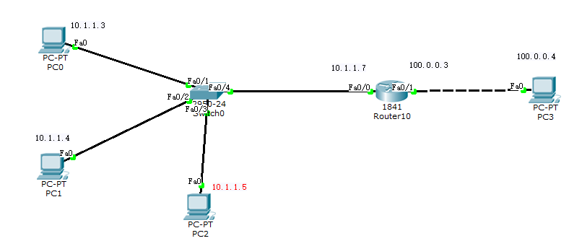
静态NAT配置实例

Slide 6
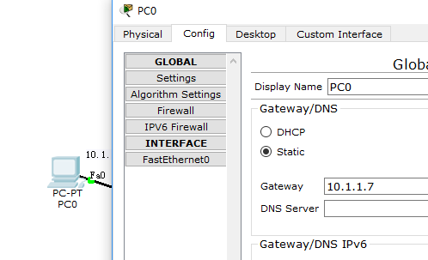
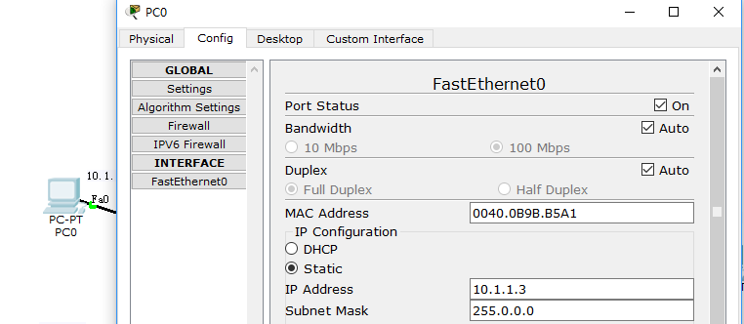
静态NAT配置实例

Slide 7
静态NAT配置实例
Router1的配置
Router>enable
Router#configure terminal
Router(config)#interface f0/0
Router(config-if)#ip address 10.1.1.7 255.0.0.0
Router(config-if)#no shutdown
Router(config-if)#ip nat inside
Router(config-if)#exi
Router(config)#interface f0/1
Router(config-if)#ip address 100.0.0.3 255.0.0.0
Router(config-if)#no shutdown
Router(config-if)#ip nat outside
Router(config-if)#exit
Router(config)#ip nat inside source static 10.1.1.4 100.0.0.7
Router(config)#ip nat inside source static 10.1.1.5 100.0.0.8
Router(config)#exit

Slide 8
Router#show ip nat translations Pro Inside global Inside local Outside local Outside global --- 100.0.0.7 10.1.1.4 --- --- --- 100.0.0.8 10.1.1.5 --- --- Router# 注意：静态NAT是一对一的地址转换，可以很好地隔离外网。
静态NAT配置实例

Slide 9
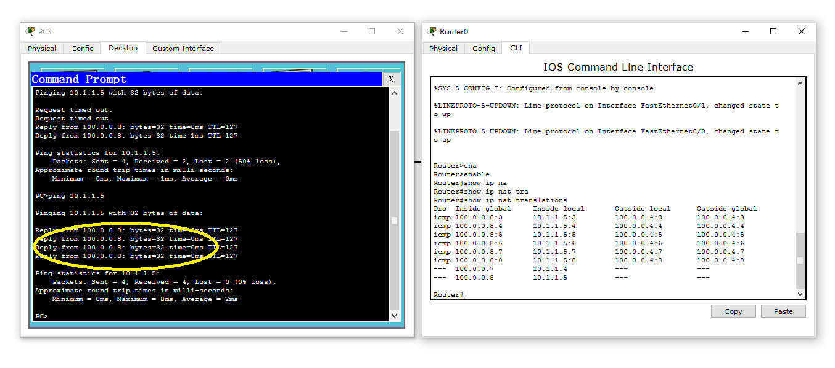
静态NAT配置实例
当网络地址转换产生后，查看Router0的NAT信息

Slide 10
动态NAT
动态NAT实现私有IP和公网IP之间一一对应的转换，但是它们的关系不是固定的，就是说私有IP访问外网时要转换成公网IP，但是转换时不是转换成固定某一个IP，而是随机的。
动态NAT的原理：动态NAT定义了一个地址池（pool），其中地址池中的地址是一组连续的外网IP地址，所有内网中允许的IP都可以使用地址池中的任意一个进行转换。
所谓允许的IP指可以在路由器上使用访问控制列表来定义，允许那一部分内网IP使用这个地址池进行转换。允许的IP一般是某个网段，如：192.168.0.0/24等。
若需要访问外网的内部主机有100台，私有IP地址当然也是100个，访问控制列表允许这100台访问外网。但只能申请到50个公网IP地址，即最多同时有50台内部计算机可以转换成公网IP访问外网。通过动态NAT的设置，既保证有效地访问了外网，又节约了部分公网IP资源。
静态NAT和动态NAT可以共存，如果有需要内外网都访问的服务器，可以采取静态，其它可以采取动态。

Slide 11
动态NAT命令格式
命令格式：
端口模式下：
Ip nat inside 将某端口定义为内部端口
Ip nat outside 将某端口定义为外部端口
全局模式下：
1 、 Ip nat pool name start_ip end_ip netmask netmask
Ip nat pool name start_ip end_ip prefix_length 子网掩码位数
其中：name 指的是地址池的名字；
start_ip和end_ip指的是地址池开始和结束地址；
netmask指的是地址池的IP地址的子网掩码，子网掩码位数指的是如果不用子网掩码表示，可 以用位数表示。如：/24表示255.255.255.0。
2 、 access_list number permit source wildcard
其中，number指的是访问控制列表的号码，1-99；
source wildcard 指的是允许地址转换的地址段和对应的通信符与OSPF路由的意思是一样 的。
3 、 ip nat inside source list number pool name
其中，number还是2号命令中的访问控制列表号；
name还是1号命令中的地址池的名字。

Slide 12
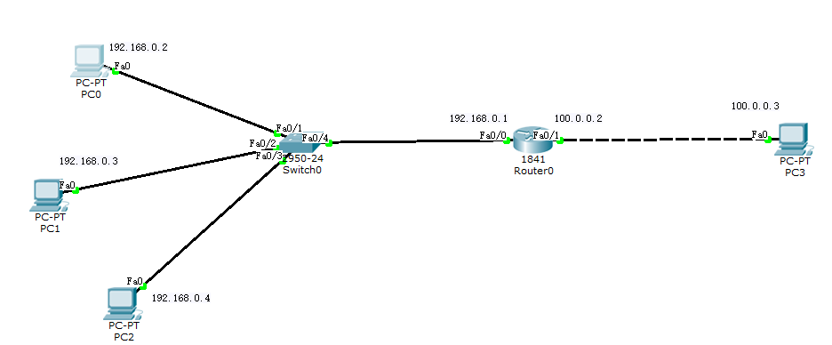
动态NAT配置实例-1

Slide 13
动态NAT配置实例-1
Router>enable
Router#configure terminal
Enter configuration commands, one per line. End with CNTL/Z.
Router(config)#interface f0/0
Router(config-if)#ip address 192.168.0.1 255.255.255.0
Router(config-if)#no shutdown
Router(config-if)#ip nat inside
Router(config-if)#exit
Router(config)#interface f0/1
Router(config-if)#ip address 100.0.0.2 255.255.255.0
Router(config)#interface FastEthernet0/1
Router(config-if)#no shutdown
Router(config-if)#ip nat outside
Router(config-if)#exit
Router(config)#ip nat pool AAA 100.0.0.2 100.0.0.100 netmask 255.0.0.0
Router(config)#access-list 10 permit 192.168.0.0 0.255.255.255
Router(config)#ip nat inside source list 10 pool AAA
Router(config)#exit

Slide 14
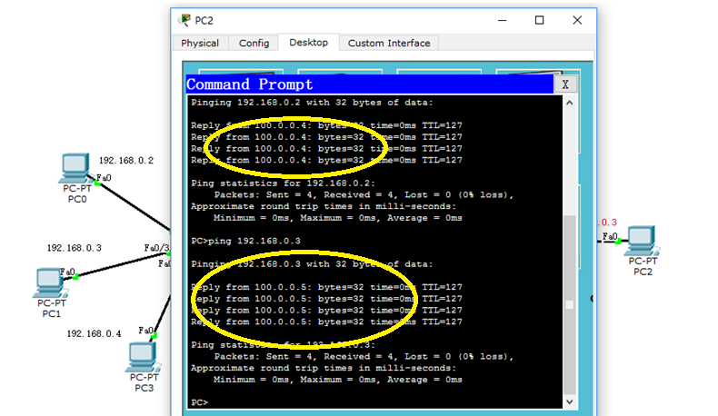
动态NAT配置实例-1
通过地址池内某一随机地址的转换实现了访问

Slide 15
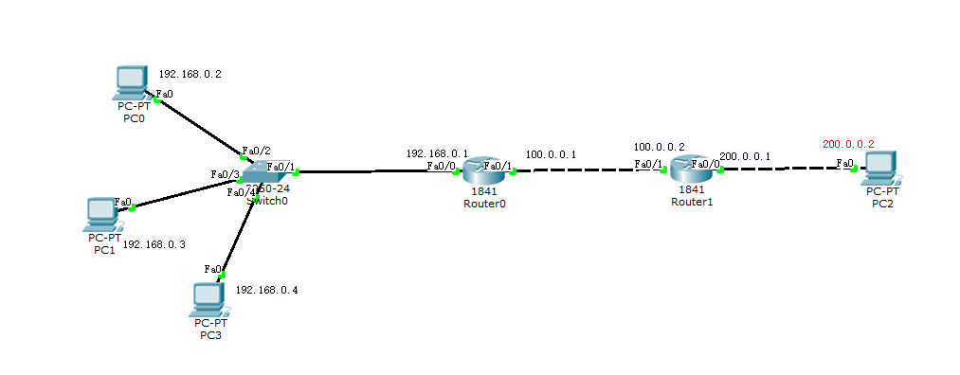
动态NAT配置实例-2

Slide 16
动态NAT配置实例-2
Router0的配置
Router>enable
Router#configure terminal
Enter configuration commands, one per line. End with CNTL/Z.
Router(config)#interface f0/0
Router(config-if)#ip address 192.168.0.1 255.255.255.0
Router(config-if)#no shutdown
Router(config-if)#ip nat inside
Router(config-if)#exit
Router(config)#interface f0/1
Router(config-if)#ip address 100.0.0.1 255.0.0.0
Router(config)#interface FastEthernet0/1
Router(config-if)#no shutdown
Router(config-if)#ip nat outside
Router(config-if)#exit
Router(config)#ip nat pool AAA 100.0.0.1 100.0.0.100 netmask 255.0.0.0
Router(config)#access-list 10 permit 192.168.0.0 0.255.255.255
Router(config)#ip nat inside source list 10 pool AAA
Router(config)#ip route 0.0.0.0 0.0.0.0 f0/1
Router(config)#exit

Slide 17
动态NAT配置实例-2
Router1的配置
Router>enable
Router#configure terminal
Enter configuration commands, one per line. End with CNTL/Z.
Router(config)#interface f0/0
Router(config-if)#ip address 100.0.0.2 255.255.255.0
Router(config-if)#no shutdown
Router(config-if)#exit
Router(config)#interface f0/1
Router(config-if)#ip address 200.0.0.1 255.255.255.0
Router(config)#interface FastEthernet0/1
Router(config-if)#no shutdown
Router(config-if)#exit
Router(config)#ip route 0.0.0.0 0.0.0.0 f0/1
Router(config)#exit

Slide 18
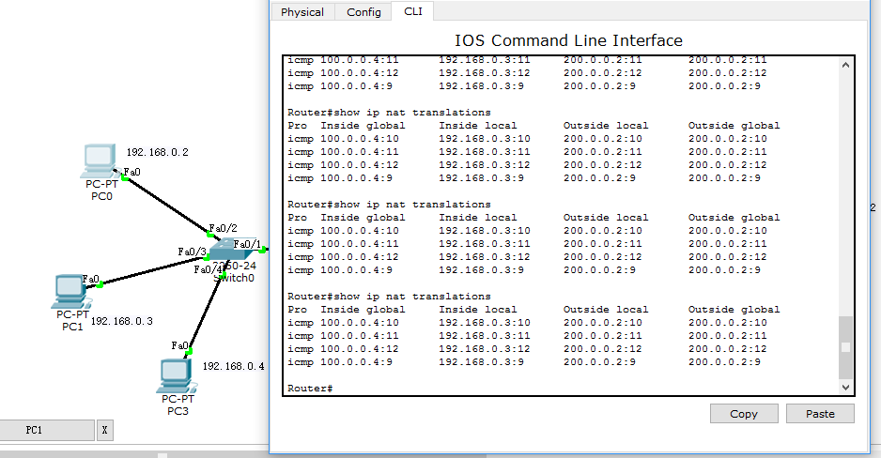
动态NAT配置实例-2
PC1>ping 200.0.0.2

Slide 19
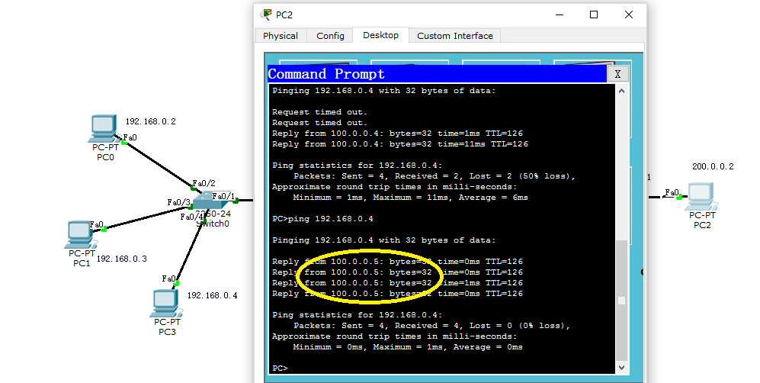
动态NAT配置实例-2
PC2>ping 192.168.0.4（PC3）

Slide 20
PAT的配置
伴随着互联网技术的发展，IP地址短缺问题变得越来越严重。因此需要大量的公网IP，但实际情况是很多单位根本申请不到那么多公网IP，往往只能申请一个IP，而静态NAT与动态NAT能部分地解决。
在NAT技术中有一种特殊的方法，可以将一段私有IP转换一个或少数几个公网IP地址，从而节省了公网的IP地址资源，这种技术叫PAT（Port Address Translation 端口地址翻译），也可称为NAPT（Network Address Port Translation）。使用PAT（Port Address Translation端口地址翻译），可以允许多个内网私有IP地址映射到同一个公网IP上。
实际上PAT和动态NAT几乎是一样的，只不过在地址转换的时候地址池内只有一个地址，所有的私有地址都转换成同一个公网地址，转换时对网关路由器的外网接口IP地址进行复用（overload）。

Slide 21
PAT的命令格式
命令格式：
端口模式下：
Ip nat inside 将某端口定义为内部端口
Ip nat outside 将某端口定义为外部端口
全局模式下：
1、Ip nat pool name start_ip end_ip netmask netmask
Ip nat pool name start_ip end_ip prefix_length 子网掩码位数
其中：name 指的是地址池的名字；
start_ip和end_ip指的是地址池开始和结束地址；
netmask指的是地址池的IP地址的子网掩码，子网掩码位数指的是如果不用子网掩码表示， 用位数表示。如：/24表示255.255.255.0。
2 、 access_list number permit source wildcard
其中，number指的是访问控制列表的号码，1-99；
source wildcard 指的是允许地址转换的地址段和对应的通信符与OSPF路由的意思是一样的。
3、 ip nat inside source list number pool name overload
其中，number还是2号命令中的访问控制列表号；
name还是1号命令中的地址池的名字；
overload是实现PAT的关键字，不能省略。

Slide 22
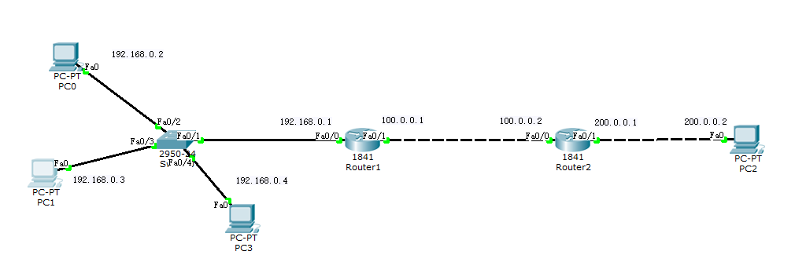
PAT的配置实例

Slide 23
PAT的配置实例
Router1
Router>enable
Router#confIgure terminal
Router(config)#interface f0/0
Router(config-if)#ip address 192.168.0.1 255.255.255.0
Router(config-if)#no shutdown
Router(config-if)#ip nat inside
Router(config-if)#EXIT
Router(config)# interface f0/1
Router(config-if)# ip address 100.0.0.1 255.0.0.0
Router(config-if)# no shutdown
Router(config-if)# ip nat outside
Router(config-if)#EXIT
Router(config)#ip nat pool AAA 100.0.0.1 100.0.0.1 netmask 255.0.0.0
Router(config)#access-list 10 permit 192.168.0.0 0.255.255.255
Router(config)#ip nat inside source list 10 pool AAA overload
Router(config)#ip route 0.0.0.0 0.0.0.0 f0/1

Slide 24
PAT的配置实例
Router2
Router>enable
Router#configure terminal
Router(config)#interface f0/0
Router(config-if)#ip address 100.0.0.2 255.0.0.0
Router(config-if)#no shutdown
Router(config-if)#exit
Router(config)#interface f0/1
Router(config-if)#ip address 200.0.0.1 255.255.255.0
Router(config-if)#no shutdown
Router(config)#exit
Router(config)#ip route 0.0.0.0 0.0.0.0 f0/0
Router(config)#exit

Slide 25
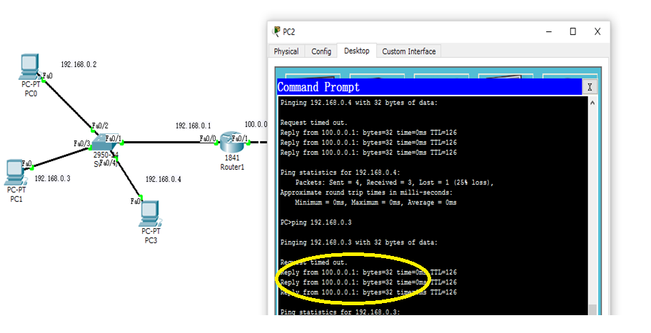
PAT的配置实例
PC2>ping 192.168.0.3

Slide 26
PAT的配置实例
当网络地址转换产生后，查看Router1的PAT信息
Router#show ip nat translations
Pro Inside global Inside local Outside local Outside global
icmp 100.0.0.1:41 192.168.0.3:41 200.0.0.2:41 200.0.0.2:41
icmp 100.0.0.1:42 192.168.0.3:42 200.0.0.2:42 200.0.0.2:42
icmp 100.0.0.1:43 192.168.0.3:43 200.0.0.2:43 200.0.0.2:43
icmp 100.0.0.1:44 192.168.0.3:44 200.0.0.2:44 200.0.0.2:44
Router#

Slide 27
作业内容与要求
1.理解并熟练掌握路由器的IOS操作命令；
2.使用Cisco Paket Tracer平台，自行设计网络拓扑结构图。网络内至少包含两台路由器设备及若干台终端；
3.注明各网段地址和各端口地址；
4.配置各终端的网卡地址和网关，并给出图示；
5.使用默认路由使全网互通；
6.使用NAT/PAT技术，通过转换访问Internet，并给出配置过程。
邮箱：luxq@bupt.edu.cn

Slide 28
邮箱：luxq@bupt.edu.cn

Slide 29
谢谢！

